Slide 1

马可尼发明电报的历史
彭韵璇 李翰韬 刘佳烨

Slide 2
发明电报之前
驿马传信
最高速度为一昼夜300里，按今天换算方式，可知速度约为6.25公里／小时
烽火传递
最快时一昼夜可达7000余里，可它能传递的信息量实在太少
信鸽传递
在正常情况下，每天最多飞行800公里

Slide 3
电报简史
1774
一个瑞典发明家发明了一种装置，在装置中每根电线代表一个字母。当电流从代表某个字母的电线流过，它会给与之相连的一个小球充电，而后者随后会敲响一个小铃，发出相应音符
马可尼在他父亲的庄园开始了他的实验室实验。在这里他成功地把无线电信号发送到了1.5英里的距离，他成了世界上第一台实用的无线电报系统的发明者。
1895
1832
俄国外交家希林制作出了用电流计指针偏转来接收信息的机器
1835
美国画家莫尔斯经过3年的钻研之后，成功地用电流的“通断”和“长短”来代替了人类的文字进行传送，这就是鼎鼎大名的莫尔斯电码，第一台电磁式电报机问世

Slide 4
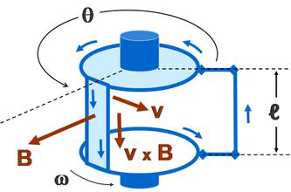
法拉第电磁感应
1819年，奥斯特发现如果电路中有电流通过，它附近的普通罗盘的磁针就会发生偏移。
1821年，法拉第从中得到启发发明第一台电动机，第一台使用电流将物体运动的装置。后来他发现一块磁铁穿过一个闭合线路时，线路内就会有电流产生，由此法拉第在1831年提出电磁感应定律，并于1837年引入了电场和磁场的概念，指出电和磁的周围都有场的存在
法拉第把磁力线和电力线的重要概念引入物理学，通过强调不是磁铁本身而是它们之间的“场”，为当代物理学中的许多进展开拓了道路，其中包括麦克斯韦方程

Slide 5
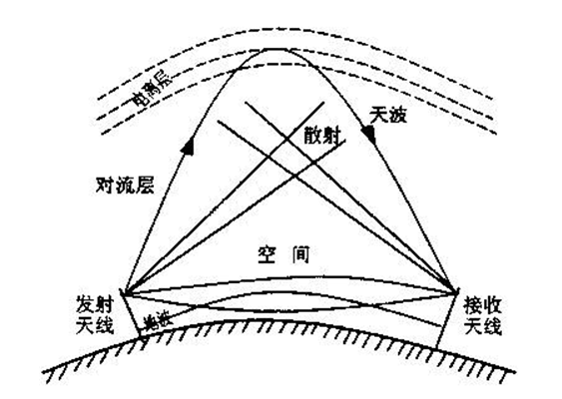
无线电波
受到法拉第的启发之后，1861年至1865年间，麦克斯韦最早在论文中阐明了电磁波传播的理论基础。
随后海因里希·鲁道夫·赫兹在1886年至1888年间首先通过试验验证了麦克斯韦尔的理论。他证明了无线电辐射具有波的所有特性，并发现电磁场方程可以用偏微分方程表达，通常称波动方程。
1893年，尼科拉·特斯拉在美国密苏里州圣路易斯首次公开展示了无线电通信。在为“费城富兰克林学院”以及“全国电灯协会”做的报告中，他描述并演示了无线电通信的基本原理。他所制作的仪器包含电子管发明之前无线电系统的所有基本要素。

Slide 6
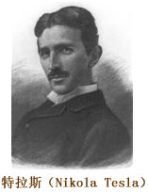
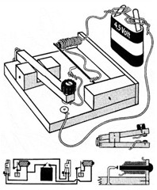
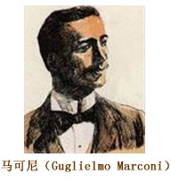
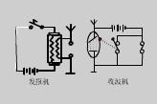
谁第一个发明了无线电报
1893年，特斯拉在美国密苏里州圣路易斯首次公开展示了无线电通信。在为“费城富兰克林学院”以及全国电灯协会做的报告中，他描述并演示了无线电通信的基本原理。他所制作的仪器包含电子管发明之前无线电系统的所有基本要素。特斯拉1897年在美国获得了无线电技术的专利。
马可尼1896年在英国获得了无线电技术的专利。美国专利局于1904年将特斯拉专利权撤销，转而授予马可尼发明无线电的专利。1943年，在特斯拉去世后不久，美国最高法院重新认定特斯拉的专利有效。这一决定承认他的发明在马可尼的专利之前就已完成。

Slide 7
PART ONE
赫兹的论文

Slide 8
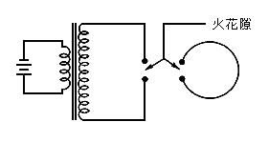
赫兹的论文
1894 年，马可尼的试验有了突破性的发展。尚不足 20 岁的他，和他长兄一道去「阿尔卑斯山」渡假时，读到「赫兹」的一篇重要论文，该文详述他如何以实验方法证明英国科学家「麦克斯威尔」所说的电磁波确实存在，并说电磁波是以光波速度前进，可以穿透真空、空气、液体和固体。
年轻聪明的马可尼立即领悟到，这个电磁波可以作为传递讯息之用。随即匆匆结束假期，赶回家中的实验室，动脑筋设法将这构想付诸实施。
他的第一步骤是重复赫兹的实验，经过多次失败后竟成功了，这带给他莫大的鼓励，虽然通讯距离只有可怜的二、三公分而已。
赫兹的实验如下图所示，左方是电波产生 (发射 )机，右方是电波接收机。发射机是利用诱导线圈产生高电压，在火花隙之间产生火花。接收机则简单到只用一根金属线弯成一圆环，两端不相接而仅留一小隙。当发射机跳火花时，接收机也会产生一个较弱的火花。发射机与接收机之间除空气外，没有任何东西相连。
这对收发机经马可尼不断地改良，通讯距离不断增加，并且可以按响一电铃和启动用于有线电报的摩斯电码印码机。
赫兹的实验装置

Slide 9
PART TWO
凝聚检波器

Slide 10
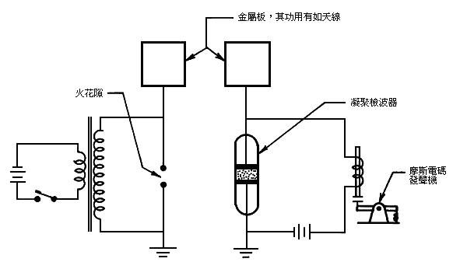
凝聚检波器
在发明无线电报时，马可尼遭遇的一个很大的困难，和我们现今者相同，就是接收机的灵敏度不够高。
恰好在这时，法国一位物理学家「白兰利」发明了一个「凝聚检波器」 。这是一个内部装有金属粉末的玻璃管，两端接上电线，平时电不通，当受电波影响时，就会通电，管内的粉末也会凝聚，因此得名。
马可尼改良了凝聚检波器来替代接收机上的火花隙，因而灵敏度大增，这他在发明无限代电报过程中第二大突破。
凝聚检波器示意图

Slide 11
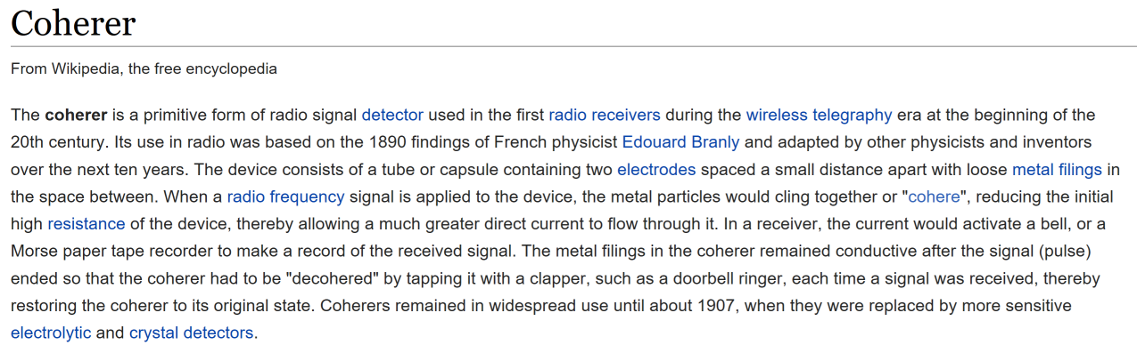
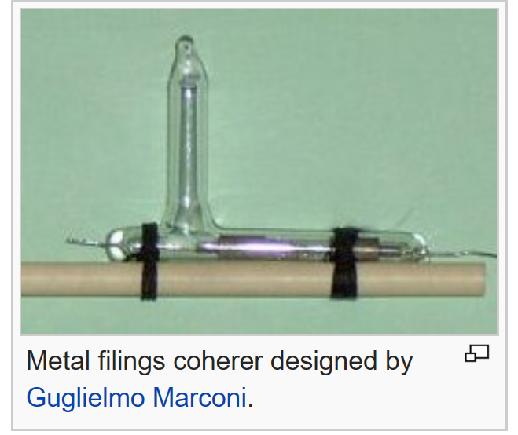

Slide 12
PART THREE
天地线

Slide 13
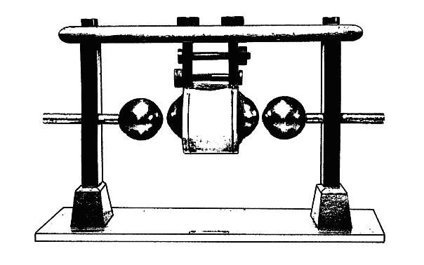
天地线
当时对电波的理论观念是波长短的电磁波，只能直线放射，而且距离有限，波长长的电波则可以绕山越岭。而电波之能在空中进行，是因为空中有一种叫「以太」 的东西存在。长的电波理所当然要用大而长的导体，才能有效地发射出去。
所以马可尼用一大片金属，接在火花隙的一端，并高高的挂在树上，火花隙的另一端则接在地上，电波的强度竟增加数倍，甚至超过二公里。
这个既惊震又欣喜的现象，是马可尼第三个大突破，也是天地线的起源。自从有了天地线之后，他发明无线电报进度神速，效果惊人。
接着他发现，当一台发射机在发射时，放置在不同地点的二台接收机，可以同时收到电讯。这不就是广播的起源吗？
马可尼的成就说服了他的父母，他父亲慷慨解囊拿钱出来给他买器材，而他母亲安妮认为，去英国较有更多的机会。母子二人带了一大批古 离古怪的器材，启程去英国。
海关人员将这些原始的无线电拆得粉碎，逐件严格检 查。所以马可尼抵达英国后第一件事是花了数星期的时间，修理装配这些器材。
马可尼发明的火花发射机实物图

Slide 14
7777号专利
马氏头脑灵活，善于将理论付诸实用。英国科学家「洛奇」爵士 (SIR OLIVER LODGE) 在 1894 年发现使用电容器和线圈，可以变更赫兹电磁波的波长，也即是今日我们所说的「谐振线路」 (RESONANT CIRCUIT)。
马氏灵机一动，将这线路应用在他的无线电机上。果然，数台发射机可同时发射，各有各的频率，互不干扰，一如今日的电台，你捉你的 DX，我聊我的天，河水不会犯井水。
一经试验成功，马氏立予专利，专利证是 7777 号，时为 1900 年 4 月 26 日。这便是极其著名，俗称「四个七日 (FOUR SEVENS) 的专利。这一成就，是无线电设计上的一个大突破，也使马可尼公司独霸市场，强敌如德国的「德律风根电报公司」 (TELEFLNKEN WIRELESS COMPANY)、美国的「李迪福斯」系统，竟毫无招架之力。
最令德国人失威的是有一艘德国军舰，竟舍德律风根的器材而改用马可尼的系统。此举在当时极不简单，因为正是德皇「威廉大帝二世」当政，他刚将著名的铁血宰相「俾士麦」开除，和第一次世界大战酝酿时期。不知是德人故意或是别有用心，总之，这和目中无人，一丝不苟的德国脾气不相符，其后果是给予马氏极大的有力宣传。
马可尼发明的谐振式火花发射机和接收机。两者要调至同一频率才能通讯，使用多架收发组合，可各用各的频率来通讯，不会互相干扰，这著名的 7777 号专利，令马氏强大的竞争者，毫无招架之力。这个谐振线路在一百年后的今天，仍然在用。

Slide 15
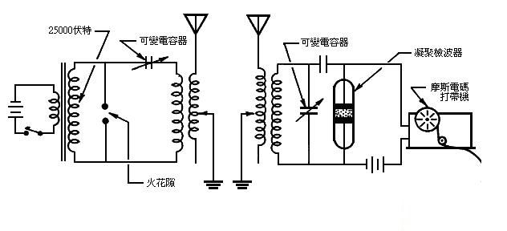

Slide 16
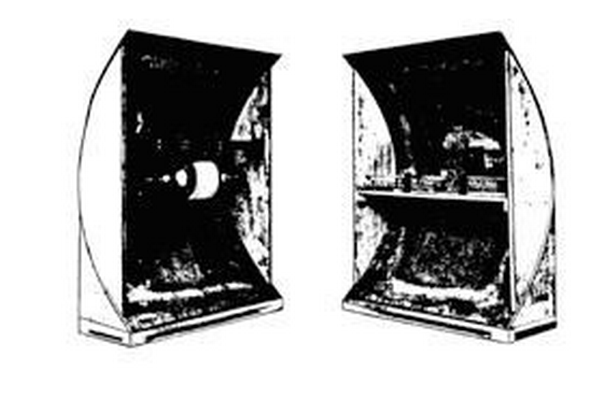
马氏其他的发明与拓展
发现日夜通讯距离不同。日间是一千公里，夜间为三千公里 (1902)
．发明磁力检波器，讯号来时自动会响 (1902)
．发明数款定向天线，且设计优良。
．以八十公尺长的电波，从爱尔兰射到南美的阿根廷，距离达一万公里之遥 (1910)。
．发现用较短波长的电波，可减低发射电力而得相同效果，并可装定向反射面，于第一次大战时，用以防敌方偷听 (1916)。
．首先使用 15 米的波长。
．首先拓展实验半公尺超短波。
．发明雷达原理，并予以实验。
．首先用无线电传送图片。
由此看来，有很多事物，如传真、雷达、超短波、定向天线等，我们总以为是现代的产物，其实马可尼早已开拓并成功地使用了，令人不得不佩服他的才干和智慧。
马可尼发明的拋物线定向天线
左方是发射部份，右方是接收部份。这天线的设计非常优良，竟连续使用了四十年之久

Slide 17
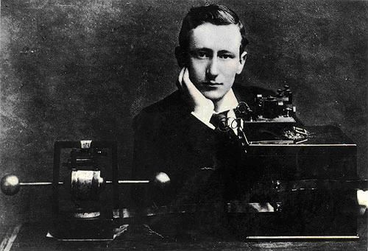
无线电报的发明
1896 年 2 月，马可尼取得有史以来，有关无线电的第一张专利证，号码是 12039，时年只有 22 岁而已。跟着于次年成立「无线电报及讯号有限公司」，后更名为「马可尼公司」，并发行股票上市。
右图是马可尼于 1896 年取得第一张无线电专利证后，与他的机件合影，照片左方是火花发射机，右方是凝聚检波器接收机，下方两根横金属条是天线.
赫兹的论文
凝聚检波器
天地线
无线电报

Slide 18
THANK
YOU

